Slide 1
Perceptron com algoritmo Genético
Frederico Dias Castro
Matheus Lopes Ciccotti
Gabriel Aparecido Oliveira Nunes
Victor Silva Santos

Slide 2
Proposta
Implementar perceptron utilizando algoritmo genético

Slide 3

Implementação
Estrutura de população de indivíduos
 | Cromossomo 1 | Cromossomo 2 | Cromossomo 3
Indivíduo 1
Indivíduo 2
Indivíduo 3

Slide 4


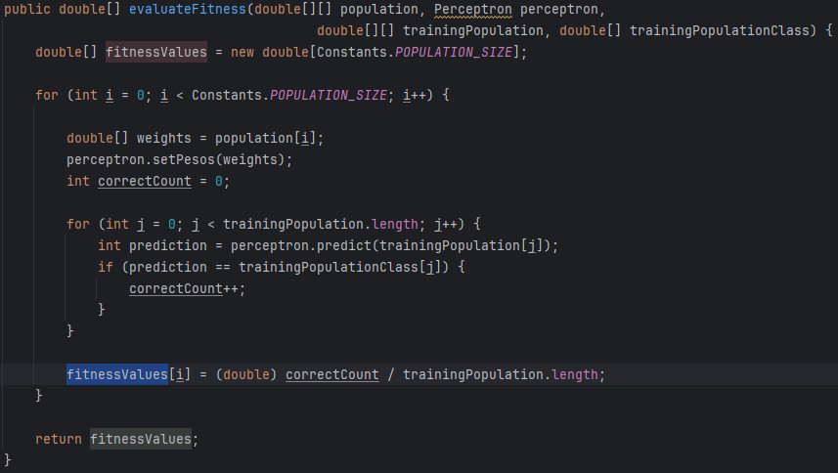
Fitness(Precisão)
Cálculo do Fitness de cada indivíduo da população sobre grupo de aprendizado da base.

Slide 5
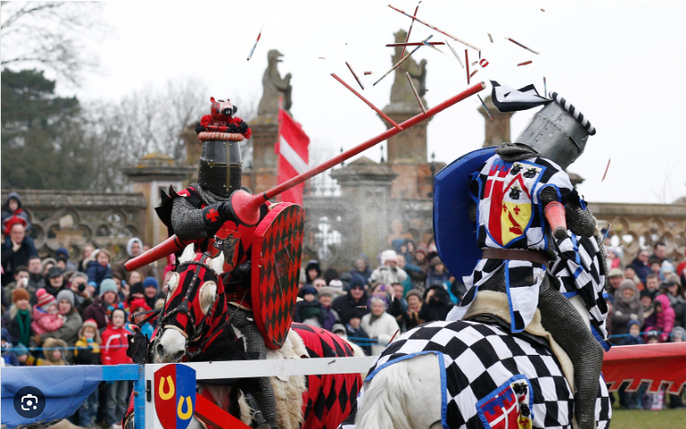
Torneio?
Dois indivíduos escolhidos aleatoriamente e selecionado o melhor entre eles.
REPETIR O PROCESSO, AFINAL PRECISAMOS DE DOIS INDIVIDUOS PARA REPRODUÇÃO.

Slide 6
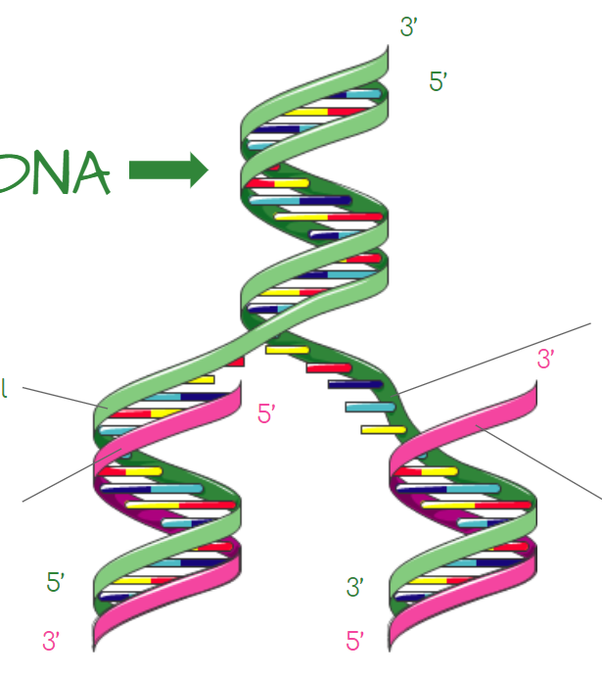
Cruzamento genético
Cruzamento dos pais selecionados via torneio

Slide 7

Mutação
Chance de mutação nos filhos recém gerados

Slide 8

Swap
Troca de indivíduos com fitness ruim por filhos com fitness melhor

Slide 9
Geração
Execucação de todos os passos anteriores, então podemos executar novamente e ter uma geração melhor?

Slide 10
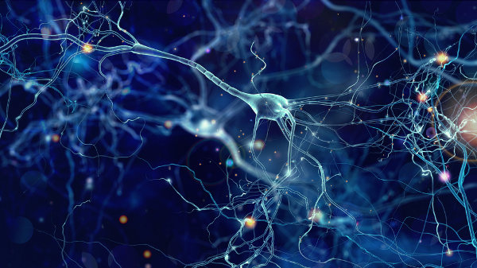
Perceptron
Utiliza os pesos gerados pelo ag para prever o restante da base

Slide 11
Resultados
Tamanho da População | Quantidade de Gerações | Taxa de mutação | Taxa de Erro 3 Classes
10 | 100 | 0.1 | 20.71
30 | 100 | 0.1 | 0.83
50 | 100 | 0.1 | 0.59
10 | 100 | 0.2 | 22
10 | 100 | 0.4 | 13.42
30 | 10 | 0.2 | 8.33
30 | 100 | 0.2 | 7.16
30 | 1000 | 0.4 | 5.83
50 | 100 | 0.2 | 6.20
50 | 1000 | 0.2 | 1
50 | 1000 | 0.4 | <0,5

Slide 12
Rede Neural x AG
Tamanho da População | Quantidade de Gerações | Taxa de mutação | Taxa de Erro 3 Classes
10 | 100 | 0.1 | 20.71
30 | 100 | 0.1 | 0.83
50 | 100 | 0.1 | 0.59
10 | 100 | 0.2 | 22
10 | 100 | 0.4 | 13.42
30 | 10 | 0.2 | 8.33
30 | 100 | 0.2 | 7.16
30 | 1000 | 0.4 | 5.83
50 | 100 | 0.2 | 6.20
50 | 1000 | 0.2 | 1
50 | 1000 | 0.4 | <0,5
Conjunto de Treinamento | Taxa de treinamento | Época | Taxa de Erro 3 Classes
10 | 0.1 | 100 | 2,42
30 | 0.1 | 100 | 0,5
50 | 0.1 | 100 | 0,4
10 | 0.2 | 100 | 1,0
10 | 0.2 | 100 | 0
10 | 0.4 | 100 | 0,71
30 | 0.2 | 10 | 1
30 | 0.2 | 100 | 0,83
30 | 0.4 | 1000 | 0
50 | 0.2 | 100 | 0
50 | 0.2 | 1000 | 0
50 | 0.4 | 1000 | 0,2

Slide 13
Conclusão
Rede neural teve aprendizado melhor com quantidade menor de entradas.
Algoritmos com precisão similar com entradas em maior quantidade
Tempo de execução do ag alto com 10000 gerações contra 10000 épocas da rede neural

